Slide 1

电子信息协会 · 2026
全国大学生
电子设计竞赛
选 拔 与 考 核 介 绍
第一阶段 · 基础编程考核 ● 第二阶段 · STM32 与循迹小车 ●
2026.10.11

Slide 2
01
选拔总览
目录
两阶段选拔路径与整体节奏
CONTENTS
02
第一次考核 · 基础编程
6 周学习打卡，独立完成学生成绩管理系统
03
第二次考核 · STM32 与循迹小车
8 周 STM32 学习计划与综合考核
04
考核纪律与寄语
必须遵守的规则

Slide 3
02
第一次考核 · 基础编程
6 周时间，用代码证明你的逻辑与坚持
2026.10.11

Slide 4
01
选拔总览
先打基础、再上硬件 —— 两阶段选拔路径一览
2026.10.11

Slide 5
两阶段选拔路径：先基础、后综合
第一阶段
第二阶段
6 周 基础编程考核
8 周 STM32 + 循迹小车
· 独立完成「学生成绩管理系统」（命令行交互）
· 不限语言，建议优先 C/C++ 或 Python
· 截止 2026.11.7，每周学习打卡计入成绩
· 8 周 STM32F103 标准库自学 + 循迹小车综合考核
· 个人或 2–3 人小组，满分 120 分
· 预计第二学期开学第三周组织现场测评
考察重点：编程能力 · 逻辑思维 · 持续学习
考察重点：硬件实践 · 综合调试 · 团队协作
两阶段成绩共同构成选拔依据 —— 先把代码写扎实，再把硬件调稳定
选拔不只看最终作品，更看重学习连续性与问题排查能力
电子信息协会 · 2026 电赛选拔
04 / 16

Slide 6
考核目的与组织方式
本阶段考察四项基本能力，为后续电赛中的单片机控制、上位机通信、数据处理和机器视觉等方向学习打下基础。
组织方式
码
基础编程能力
6 周
熟练掌握一门语言的语法、数据组织与程序结构
考核周期，截止 2026.11.7
逻
逻辑思维能力
能把实际需求拆解为清晰、可实现的程序逻辑
1 次 / 周
学习打卡，计入总成绩（30 分）
析
问题分析能力
面对报错与异常，能描述现象、定位原因、验证解法
独立提交
最终独立提交并演示完整项目
持
持续学习能力
6 周按周推进，保持稳定的学习节奏与真实记录
平时学习过程 + 最终项目成绩
共同构成第一阶段考核成绩
电子信息协会 · 2026 电赛选拔
06 / 16

Slide 7
考核题目：学生成绩管理系统
管理学生基本信息与多门课程成绩，实现查询、修改、统计和排序。原则上采用命令行交互，不要求图形界面或数据库；可以使用标准库与公开资料，但必须能讲清代码结构与调试过程。
分层要求
基础要求
完成增、删、改、查；能录入成绩并计算总分与平均分
信息
学生信息管理
统计
成绩统计
异常
异常处理
信息含学号、姓名 + 不少于三门成绩
· 添加 / 删除 / 修改学生
· 按学号查询学生
· 按姓名查询学生
· 显示全部学生信息
· 每人总分与平均分
· 各科最高 / 最低 / 平均分
· 及格与不及格人数统计
· 按总分或平均分排序
普通操作错误不得导致崩溃
· 学号重复 / 学生不存在
· 成绩超出合理范围
· 输入非数字内容
· 空数据 / 无效菜单选项
提高要求
多条件查询、多种排序、各科统计、较完整异常处理；用函数或模块合理划分代码
进阶要求（可选）
文件保存与读取、多文件组织、数据导出、成绩分布统计、图形或网页界面等
电子信息协会 · 2026 电赛选拔
07 / 16

Slide 8
评分标准：100 分怎么拿
30 分
平时学习打卡 —— 连续性就是分数
每周至少 1 次：本周知识点 / 考核进度 / 遇到的问题与解决过程 / 下周计划，必要时附代码与截图
成果检查
· 运行程序并检查主要功能
· 审查核心代码与数据结构
· 审查异常情况的处理方式
· AIGC 检查：明显由 AI 生成或代写，取消考核资格
电子信息协会 · 2026 电赛选拔
08 / 16

Slide 9
03
第二次考核 · STM32 与循迹小车
8 周嵌入式学习，造一辆会自己跑的小车
2026.10.11

Slide 10
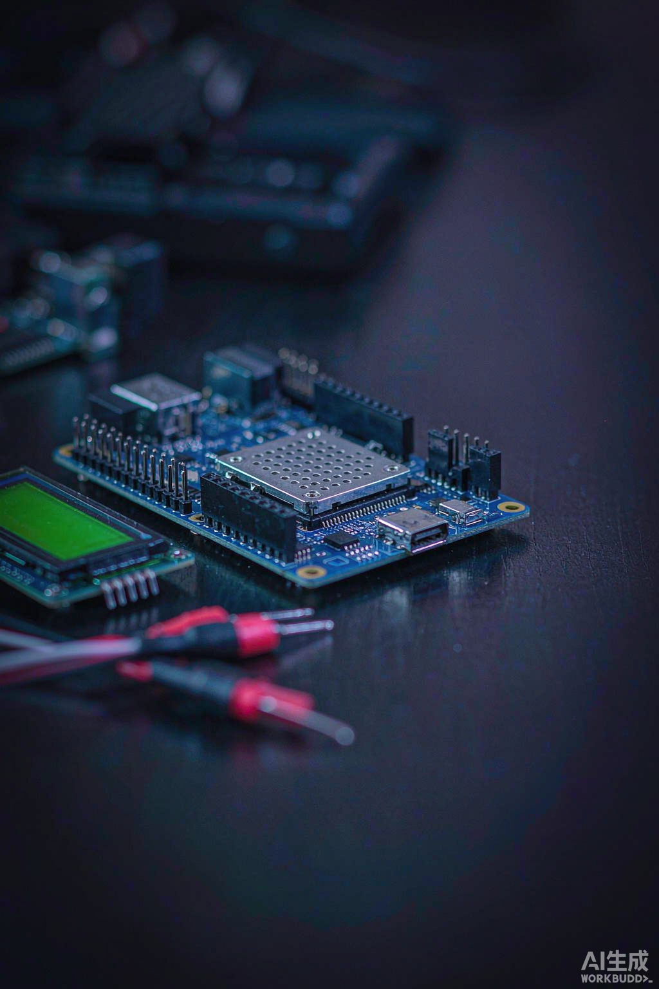
STM32 八周学习计划总览
硬
硬件需求
STM32F103C8T6 核心板 + 配套基础外设；按需购买不强制，可与同学共用一套
软
软件环境
Keil5 + 标准库开发；软件配置与固件库下载可自行前往 bilibili 学习
时
时间投入
8 周自学，每周 6–8 小时：3–4 小时看资料 + 3–4 小时写代码做实验
总体目标
· 独立搭建 STM32F103 工程、编译、下载、调试
· 掌握 GPIO、EXTI、TIM、USART 常用外设
· 完成至少一个小型综合项目
· 有余力的同学可自学 IIC 与 SPI 通信
STM32F103C8T6 核心板 · 标准库开发 · Keil5
电子信息协会 · 2026 电赛选拔
10 / 16

Slide 11
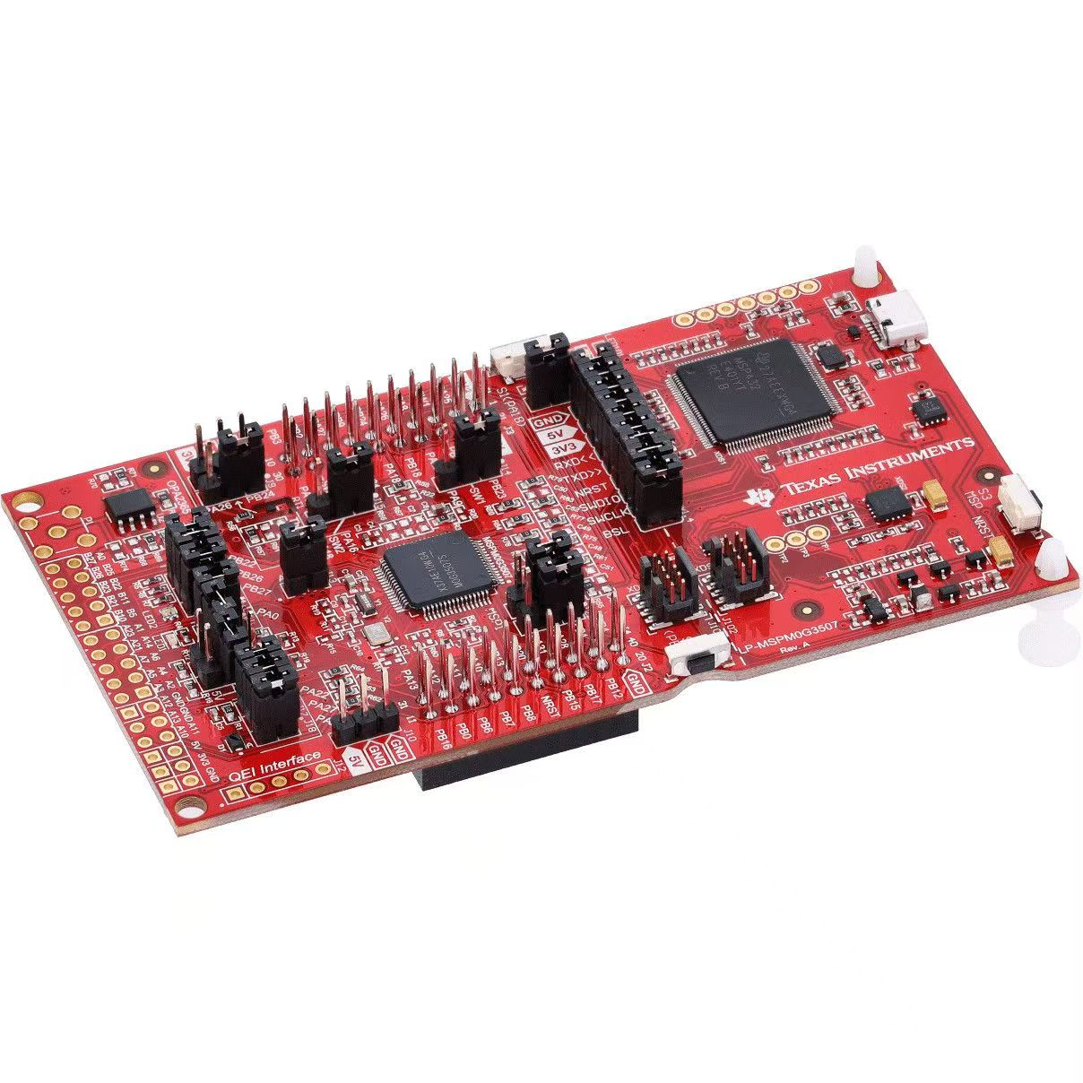
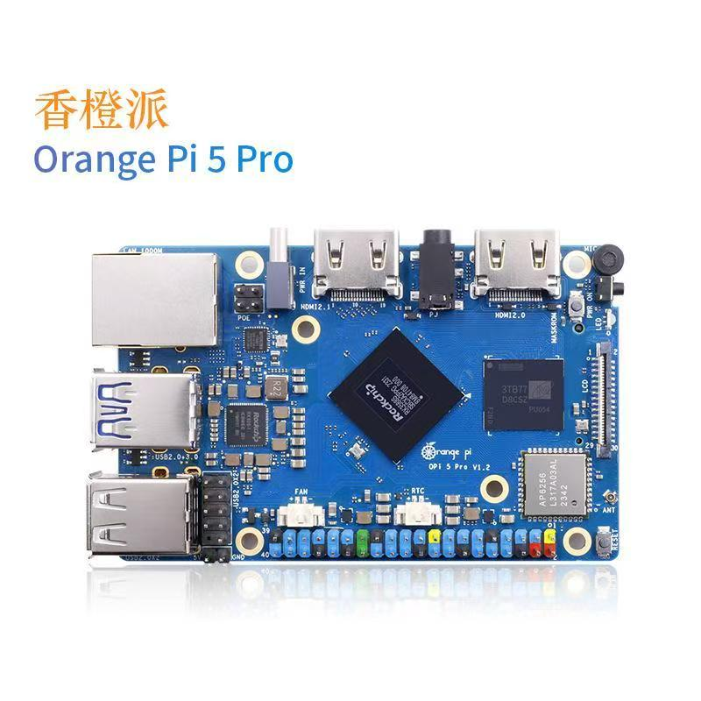
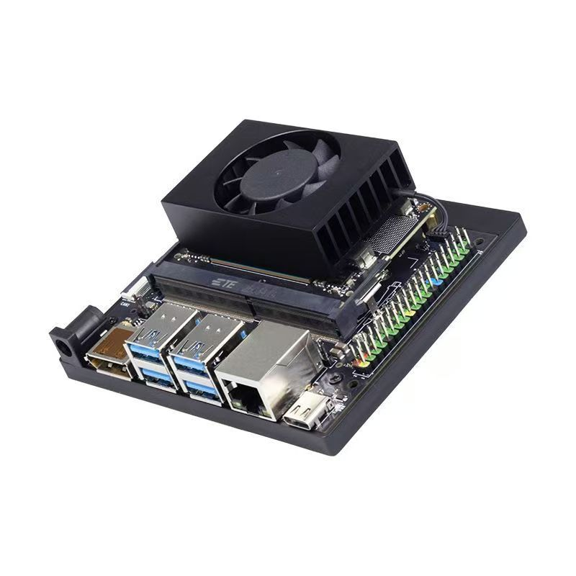
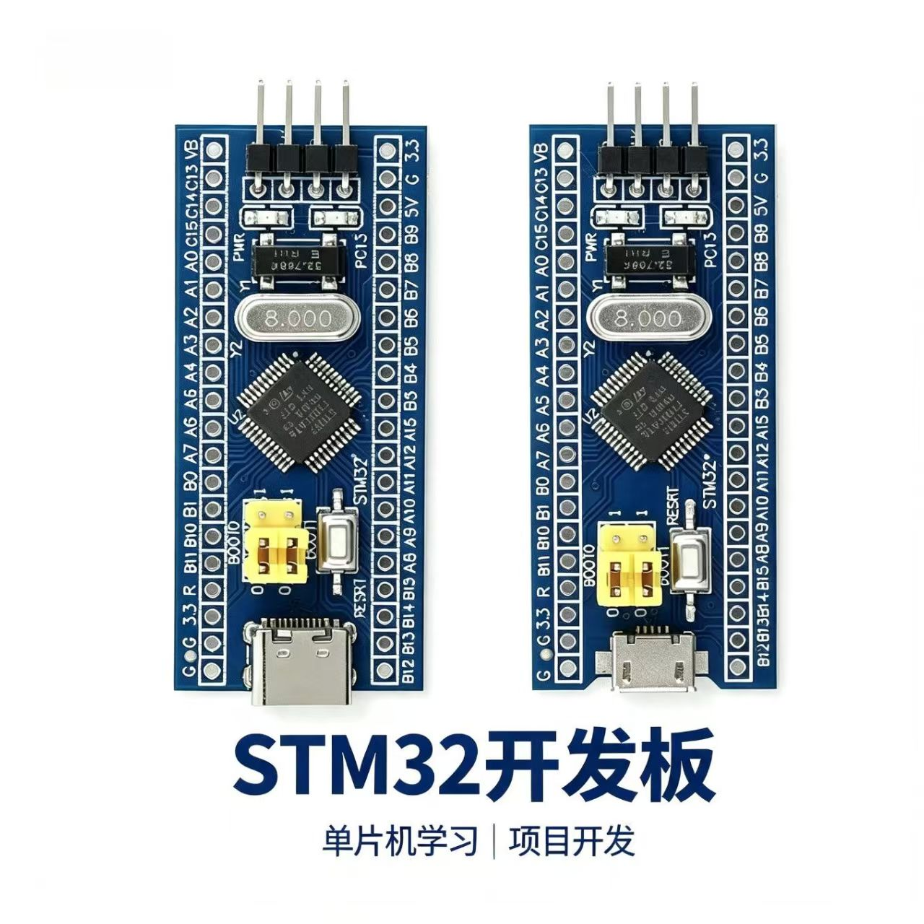
常见单片机与主板
STM32F103C8T6
TI MSPM0G3507
Orange Pi 5 Pro
NVIDIA Jetson
总体目标
STM32F103C8T6 核心板 · 标准库开发 · Kel5
电子信息协会 · 2026 电赛选拔

Slide 12
八周学习路线：从点灯到串口
第 1 周
第 2 周
第 3 周
第 4 周
环境搭建入门
GPIO + 时钟系统
OLED 初识
中断与 EXTI
Keil 安装、新建工程、初识 STM32；点亮第一个 LED
按键控制 LED、跑马灯、按键消抖与闪烁频率控制
了解 IIC 通信；OLED 显示数字、字母与字符串
NVIC 与优先级；按键中断、长短按、红外计次
第 5 周
第 6 周
第 7 周
第 8 周
定时器初识
输出比较 PWM
输入捕获
串口通信 USART
定时中断、PSC/CNT 时序；做简易时钟与秒表
PWM 原理与参数计算；呼吸灯、蜂鸣器音调
测量信号频率与 PWM 占空比
波特率与数据帧；串口收发与调试助手综合应用
⚠ 安全提示：PWM 驱动舵机 / 风扇等外设存在烧坏串口甚至主板的风险，没有十足把握不要轻易尝试
电子信息协会 · 2026 电赛选拔
11 / 16

Slide 13
考核大纲与学习资源
知
知识目标 · 说得出、查得到
学习资源 · B 站 UP 主推荐
· 说得出常用标准库结构体的作用（GPIO_InitTypeDef、USART_InitTypeDef 等）
· 讲得出外设工作流程：初始化 → 配置 → 使能 → 使用 → 中断处理
· 能在参考手册中快速定位：外设时钟所在 APB、IO 端口引脚号、常用寄存器含义
▶ 江协科技
实践项目较多，适合跟着动手做
▶ 铁头山羊
基础理论讲解更胜一筹，适合打牢概念
能
能力目标 · 做得出、调得通
· 30 分钟内从空工程 + 标准库搭出「点灯 + 串口打印」项目
· 独立完成 GPIO、EXTI、TIM+PWM、USART、I2C/SPI 五类实验
· 完成至少一个用到 3 个以上外设的综合项目，结构清晰、代码可读、有基本注释
▶ keysking
动画效果最好、简单易懂，入门友好
三位 UP 主风格互补，建议按自己的接受能力组合学习
电子信息协会 · 2026 电赛选拔
12 / 16

Slide 14
小车怎么做
现场怎么测
分数怎么评
制作要求
现场测试
· 车身 ≤ 35 × 25 cm，轮式驱动、车载电池
· 灰度或红外光电模块循迹
· 独立启动按键 + ≤ 2 英寸显示屏
· 中心轴线标记唯一测试位置
· 主控不限，推荐 TI 系列开发板
· A 点指定位置放置，按键启动计时
· 显示屏实时显示行驶时间
· 整车投影始终在轨迹内，脱离即失败
· 停车偏差 = 测试位置与基准线距离
· 空载 20 s 内、3KG 负载 30 s 内
120 分
每组原则上 2 次测试机会
取成绩较好的一次
评分构成（共 120 分）
循迹完成度 20 ｜ 速度与停车精度 20 ｜ 系统稳定性 10 ｜ 项目方案 10 ｜ 现场测试 10 ｜ 现场答辩 30 ｜ 学习过程记录 20
答辩 30 分为单项最高 —— 讲得清原理，比跑得快更重要
答辩要点：循迹方案与传感器布局 ｜ 电机驱动与速度调节 ｜ 程序流程与关键代码
调试问题定位与改进 ｜ 小组分工说明 ｜ 失败情况的处理思路
提交材料：小车实物 + 源代码与工程文件 + 项目总结或设计报告
电子信息协会 · 2026 电赛选拔
14 / 16

Slide 15
04
考核纪律与寄语
守住红线，才能走得更远
· 允许查阅公开资料、芯片手册，允许小组讨论与协作，但必须如实说明分工
· 允许使用代码补全工具与第三方库，核心代码必须独立完成并能解释
· 禁止测试过程中人工干预、遥控小车或借助场外人员操作
· 禁止直接使用他人完整作品冒充成果，违者取消考核资格
2026.10.11

Slide 16
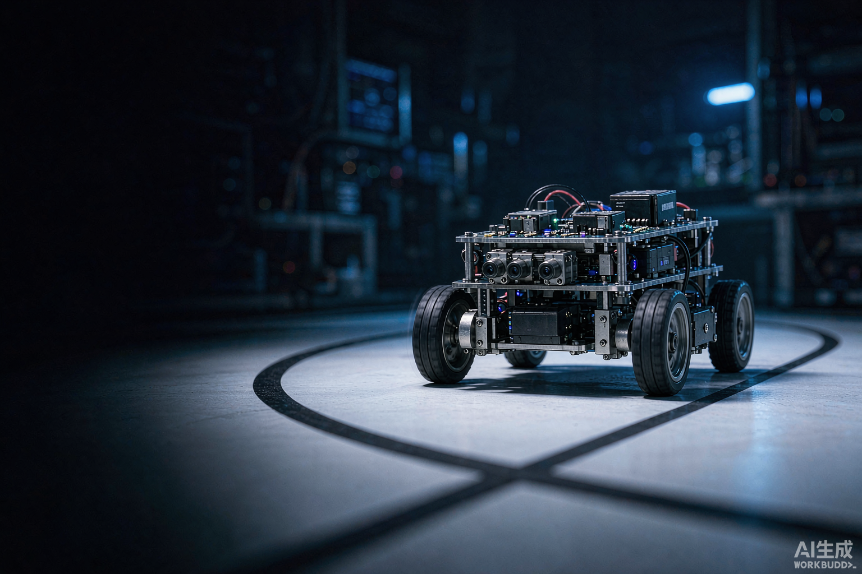
第二次考核 · 综合任务
循迹小车考核
个人或 2–3 人小组，设计制作一台轮式循迹小车。这是传感器、驱动电路、嵌入式程序与机械结构的综合调试大考。
A 点出发
›
按键启动
›
沿黑线顺时针一圈
›
回到 A 点停车
赛道参照 2026 年电赛 H 题：黑线宽 1.8±0.2 cm ｜ 直线段 1.5 m × 2 ｜ 半圆弯道 R0.5 m × 2
行驶全程不得遥控或人工干预 ｜ 预计第二学期开学第三周组织测评
2026.10.11

Slide 17
电子信息协会 · 2026 电赛选拔
把每一周学扎实
赛场自然有答案
期待在赛道上见到你的作品 —— 选拔，从现在开始
2026.10.11

